Slide 1
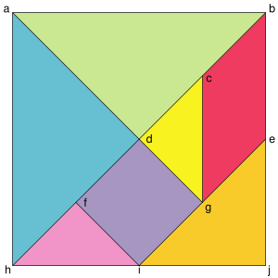
área
El área es la cantidad de superficie de una figura plana. Dicho de otra manera es el tamaño de la región interna de una figura geométrica.
El área se mide en unidades al cuadrado: metros cuadrados, centímetros cuadrados, pulgadas cuadradas, etc.

